Slide 1
IOT
아두이노

Slide 2
Arduino 란?
2005년 이탈리아에서 하드웨어에 지식이 없는 학생들이 디자인 작품을 제작할 수 있도록 쉽게 제어할 수 있도록 고안
회로도가 공개된 오픈소스 하드웨어
CCL(Creative Common License) 를 따르므로, 누구라도 직접 보드를 제작
할 수 있다.
AVR 기반
어도비 플래시, Max/MSP, 프로세싱 소프트웨어와 연동 가능

Slide 3
아두이노 개발환경
IDE 및 Lannguage
sketch라 불리는 통합개발환경 지원 C, C++ 언어 사용

Slide 4
아두이노의 실행 방식
펌웨어로 실행
일반적인 컴퓨터는 OS가 하드웨어를 제어하지만, 임베디드 시스템
의 경우 단일 어플리케이션이 하드웨어를 제어함

Slide 5
아두이노 보드의 종류
Uno 우노
Nano 나노
Leonardo 레오나르도
Micro 마이크로
Pro 프로
Pro mini 프로미니
Mega 메가
Lily Pad 릴리 패드
FIO 피오

Slide 6
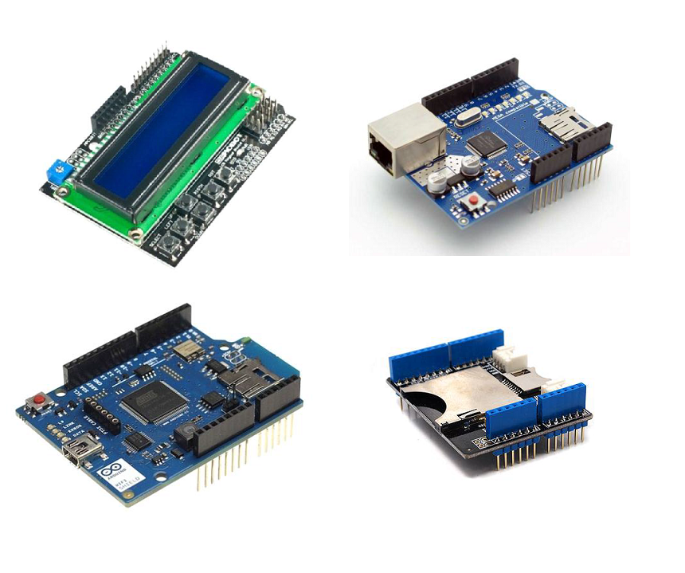
아두이노 쉴드
보드의 기능 및 성능을 확장하기 위해 지원되는 종속적 하드웨어
예) 우노의 경우 기본형 보드이므로 자체적으로 wifi 기능이 없다.
따라서 wifi 모듈을 연결하거나, 보드 크기만한 이더넷쉴드를 장
착하여 기능을 확장시킬 수 있다.

